Slide 1
4주차 — PC·Jetson 분산 통신
임베디드 시스템 설계 및 실습
DDS·Discovery·QoS 실습
1

Slide 2
목차
01 | 분산 ROS 2·DDS
02 | Network·환경 변수
03 | QoS·호환성
04 | PC·Jetson 통신
05 | 진단·복구
06 | 실습 1·2

Slide 3
이론
PC와 Jetson이 하나의 ROS 2 통신망으로 동작하는 조건 이해

Slide 4
분산 ROS
여러 PC가 하나의 ROS 2 통신망으로 동작하는 조건 이해

Slide 5
분산 ROS 2
여러 장비의 Node가 하나의 ROS Graph에 참여하는 구성
• Topic·Service 프로그램 구조 유지
• IP Network를 통한 Endpoint 발견·데이터 교환
• 장비마다 별도 Process와 ROS 환경
• Network·Domain·QoS가 새로운 통신 조건

Slide 6
3주차 통신 확장
같은 Topic·Service 규칙을 장비 간 Network로 확장
3주차 — 한 장비
• Node가 같은 실행 환경에 위치
• /joint_states Topic 사용
• /get_joint_state Service 사용
• 이름·타입 일치로 통신
4주차 — 두 장비
• Jetson: Publisher·Server
• WSL: Listener·Client
• 동일 Interface 유지
• Network·DDS 설정 추가

Slide 7
Jetson·WSL 역할
같은 Package를 양쪽에 배치하고 실행 Node만 구분
Jetson — 로봇 구동 단
• Serial Device 소유
• JointState 반복 발행
• 최신 Topic 저장
• Trigger Service 응답
• jetson_bringup 실행
PC·WSL2 — 원격 단
• /joint_states Monitor
• rad·deg 변환 출력
• Python Client 1회 호출
• ROS 2 CLI 진단
• pc_topic_monitor 실행

Slide 8
DDS의 역할
ROS 2 통신을 실제 Network로 전달하는 Middleware
• 중앙 Master 없이 Node 간 직접 연결
• Participant와 Endpoint 정보 교환
• Discovery로 통신 상대 자동 탐색
• 실습 환경에서 UDP 기반 데이터 전달
• 애플케이션의 DDS 직접 호출 불필요

Slide 9
분산 통신 확인 단계
IP 연결부터 Endpoint 호환성까지 순서대로 확인
• 앞 단계 실패 시 다음 단계 성립 불가
• Ping 성공은 DDS 연결의 필요조건
• ROS Graph 확인 후 데이터 수신 점검
• 장애 분석도 같은 순서 사용
PC(WSL 2)-Jetson 연결 방식은 추후 설명
1·IP 연결
Ping 성공
2·Discovery
Node·Topic·Service 발견
3·Endpoint
이름·타입·QoS 일치

Slide 10
ROS_DOMAIN_ID
같은 Local Network 안에서 ROS 2 통신 그룹을 분리
• 값 범위 0~232·기본값 0
• PC와 Jetson의 값 일치 필요
• 실습 그룹: ROS_DOMAIN_ID=30
• 다른 Domain간 Node·Service 확인 불가

Slide 11
ROS_LOCALHOST_ONLY
외부 장비와 통신하려면 Loopback 제한 해제
ROS_LOCALHOST_ONLY=1
• 127.0.0.1 내부 통신만 허용
• 자기 장비 Node만 발견
• PC–Jetson 통신 차단
ROS_LOCALHOST_ONLY=0
• Ethernet·Wi-Fi Interface 허용
• 외부 DDS Participant 탐색
• PC·Jetson 양쪽에 설정

Slide 12
ROS_LOCALHOST_ONLY
외부 장비와 통신하려면 Loopback 제한 해제
ROS_LOCALHOST_ONLY=1
• 127.0.0.1 내부 통신만 허용
• 자기 장비 Node만 발견
• PC–Jetson 통신 차단
ROS_LOCALHOST_ONLY=0
• Ethernet·Wi-Fi Interface 허용
• 외부 DDS Participant 탐색
• PC·Jetson 양쪽에 설정

Slide 13
RMW_IMPLEMENTATION
ROS 2 API와 실제 DDS 구현체를 연결하는 계층
• rclpy 요청을 DDS 구현체 동작으로 변환
• Fast DDS 구현: rmw_fastrtps_cpp
• 실습에서 PC·Jetson 모두 같은 값 사용
• 구현체 차이를 장애 변수에서 제외
• 환경 변경 후 새 Process에 적용

Slide 14
양쪽 환경 통일
ROS 설치 경로는 달라도 DDS 환경값은 동일하게 구성
PC·WSL2
• source /opt/ros/humble/setup.bash
• source ~/week4/install/setup.bash
• ROS_DOMAIN_ID=30
• ROS_LOCALHOST_ONLY=0
• RMW_IMPLEMENTATION=rmw_fastrtps_cpp
Jetson
• source ~/ros2_base/install/setup.bash
• source ~/week4/install/setup.bash
• ROS_DOMAIN_ID=30
• ROS_LOCALHOST_ONLY=0
• RMW_IMPLEMENTATION=rmw_fastrtps_cpp

Slide 15
QoS 기초
통신 환경에 맞춰 데이터 전달 정책을 지정하는 Endpoint 계약
• History: 보관 방식
• Depth: Queue에 유지할 Message 수
• Reliability: 재전송과 전달 우선순위
• Durability: 늦게 연결된 Subscriber의 과거 데이터 처리
• 이번 실습은 Reliability 호환성에 집중

Slide 16
RELIABLE·BEST_EFFORT
전달 보장과 최신 데이터 우선 사이의 선택
RELIABLE
• 손실 시 재전송 시도
• 전달 누락 최소화
• 지연·Network 부하 증가 가능
• 제어 명령·상태 변경에 적합
BEST_EFFORT
• 손실 Message 재전송 없음
• 최신 데이터 처리 우선
• 낮은 지연·고주파 Stream
• Sensor·Camera 데이터에 적합

Slide 17
QoS 호환성
Publisher 제공 수준이 Subscriber 요구 수준을 만족해야 연결
이번 실습 기본값: Publisher·Listener 모두 BEST_EFFORT
RELIABLE → RELIABLE
RELIABLE → BEST_EFFORT
호환·재전송 사용
호환·수신 측 요구 충족
BEST_EFFORT → BEST_EFFORT
BEST_EFFORT → RELIABLE
호환·최신값 우선
불일치·Topic 데이터 미수신

Slide 18
QoS 불일치·복구
Reliability 불일치 시 Topic 데이터 미수신
• Jetson Publisher 기본값 BEST_EFFORT
• PC Listener를 RELIABLE로 실행해 불일치 생성
• topic info --verbose로 Endpoint QoS 확인
• Listener를 BEST_EFFORT로 복구
증상
관절값 출력 없음
확인
Reliability 불일치
복구
best_effort 재실행

Slide 19
PC – Jetson 통신 연결
유선 Ethernet을 통한 PC – Jetson 연결

Slide 20
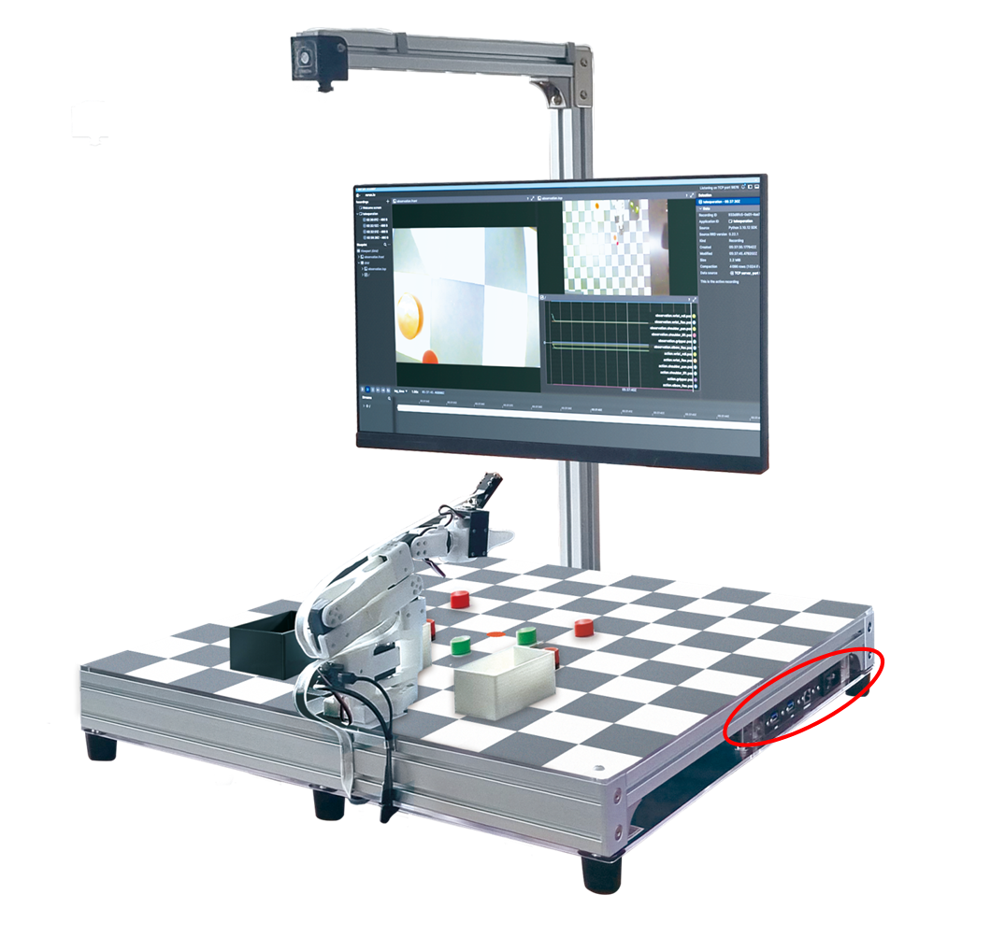

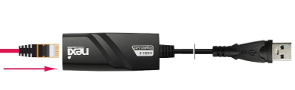

실습 장비·연결
Ethernet 케이블과, USB-Ethernet adapter를 통한 유선 연결
• Arm–Jetson: USB Serial /dev/ttyACM0
• Jetson–PC: 유선 Local Network
• Windows–WSL2: Mirrored Networking
USB 쪽을 PC
Ethernet 쪽을 Jetson

Slide 21
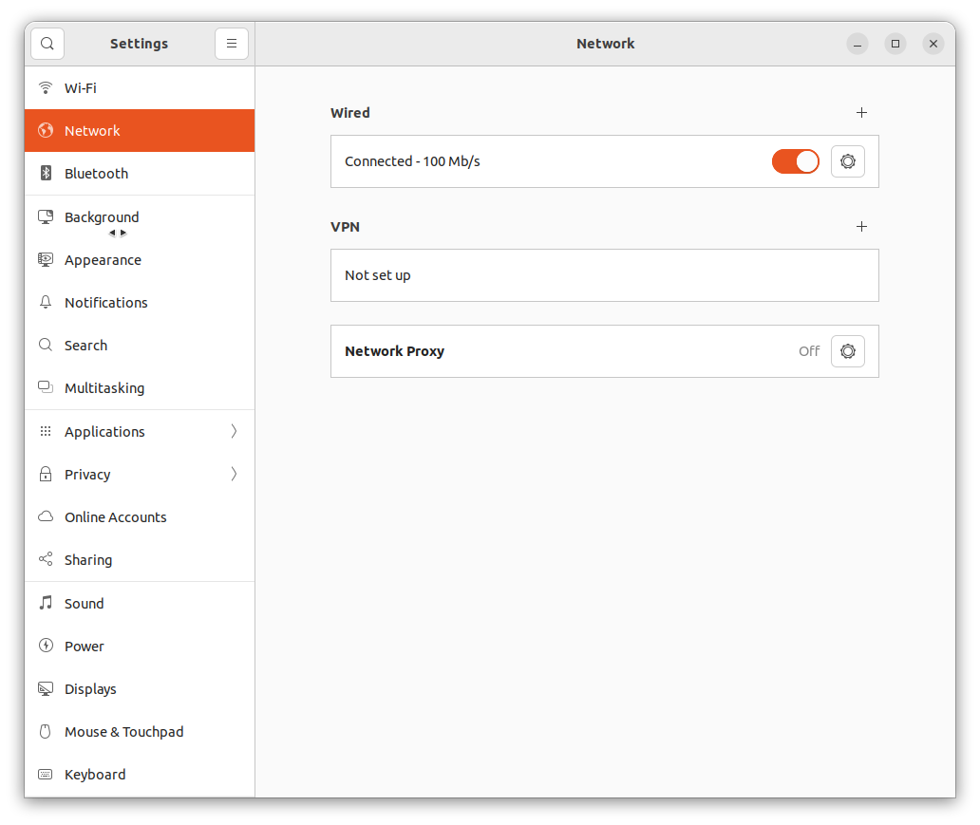
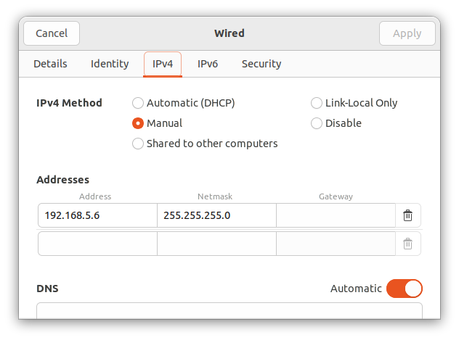
Jetson
설정(키보드의 window 키 -> “setting” 검색)
Network -> Wired -> 설정 버튼
IPv4 -> Manual 선택
  Address에 임의의 주소 입력
  Netmask에 255.255.255.0 입력
  Gateway, DNS 는 공란으로
  Apply

Slide 22
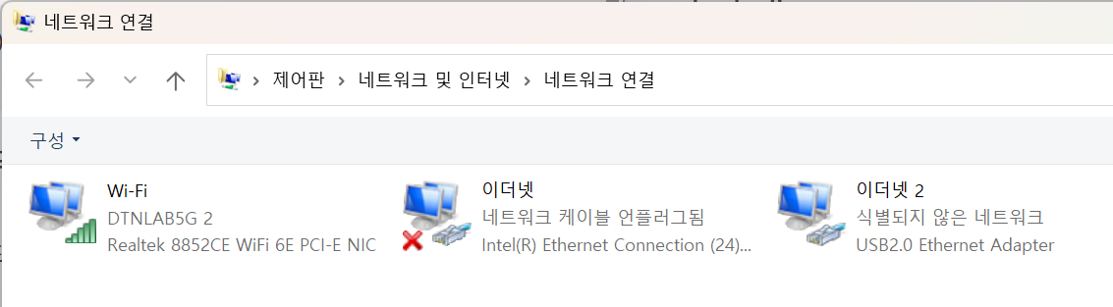
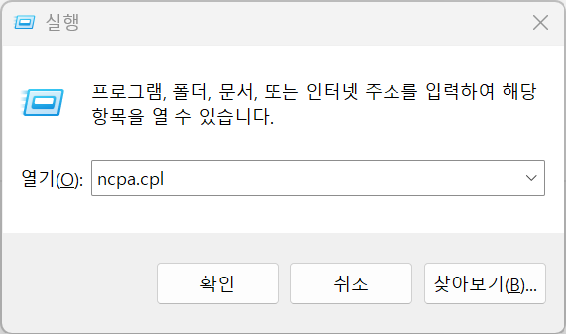
Window
Window + R -> “ncpa.cpl” 검색
“USB”가 포함된 “이더넷 선택
  우클릭 -> 속성

Slide 23
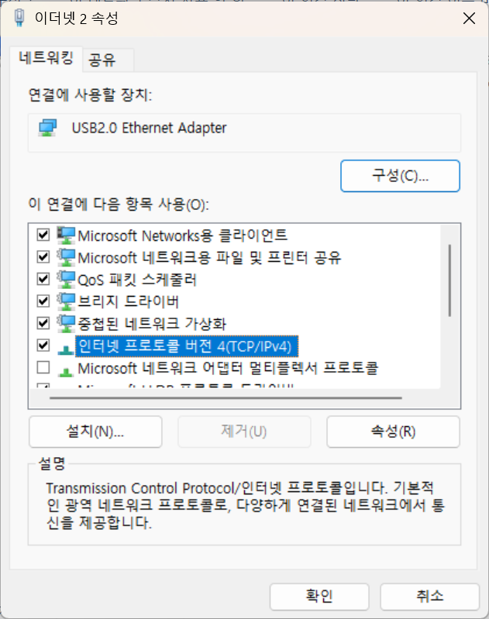
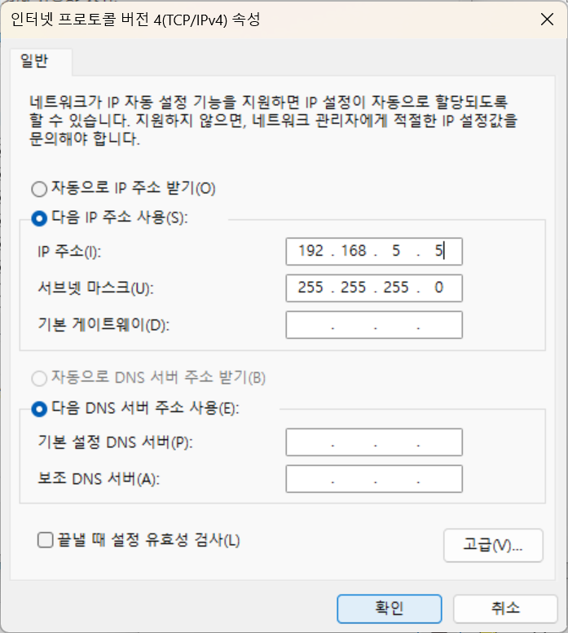
Window
“인터넷 프로토콜 버전 4(TCP/IPv4)” 선택 및 속성
“다음으로 IP 주소 사용” 선택
  Jetson에서 설정한 IP와 마지막 한자리만 다르게 IP주소 설정
  서브넷 마스크 255.255.255.0 입력
  게이트웨이, DNS 비워놓기
  확인

Slide 24
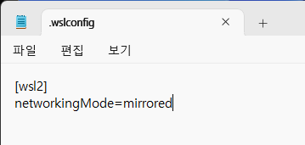
WSL2 Mirrored Networking
Windows와 WSL2의 Network Interface 공유
Powershell 에서 ` notepad $env:USERPROFILE\.wslconfig` 실행
  그림과 같이, [wsl2] networkingMode=mirrored 를 입력 및 저장
wsl --shutdown 을 통해 wsl 재시작
powershell 관리자 모드에서 다음 명령어 실행
  Set-NetFirewallHyperVVMSetting -Name '{40E0AC32-46A5-438A-A0B2-2B479E8F2E90}' -DefaultInboundAction Allow
  WSL의 inbound 방화벽을 허용

Slide 25
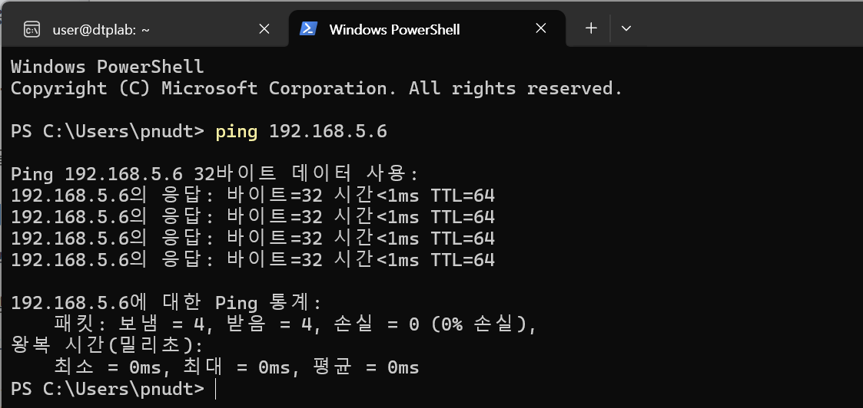
PC-Jetson 연결 확인
Window에서 powershell
“ping <설정한 jetson의 ip>” 입력
  다음 그림처럼 응답이 오면 정상

Slide 26
QoS 기초
통신 환경에 맞춰 데이터 전달 정책

Slide 27
기타 참고사항
ROS2 commands

Slide 28
ROS 2 CLI
질문에 맞는 CLI로 Network Graph와 Endpoint 상태 확인
• 환경 — printenv·echo $ROS_DOMAIN_ID
• Graph — ros2 node list / ros2 topic list
• Topic — ros2 topic info --verbose·ros2 topic hz
• Service — ros2 service list·ros2 service type
• 호출 — ros2 service call /get_joint_state …
• 탐색 초기화 — ros2 daemon stop·start
WSL 2 + ROS2 Humble 조합에서 ros 관련 환경변수를 변경하면, ros daemon이 동작하지 않는 오류가 있음
  환경변수 변경 후, ros2 daemon start 실행

Slide 29
실습 1
PC–Jetson 환경 설정과 원격 Topic 수신

Slide 30
실습 1·환경 준비
양쪽 장비의 Network·Package·DDS 환경 준비
상세 명령과 TODO: student/practice.md
IP·Network
Package 준비
PC·Jetson 주소·Ping 확인
동일 Source·제공 File 배치
Build·Source
DDS 환경
setup.py 등록·양쪽 colcon build
Domain 30·Localhost 0·Fast DDS

Slide 31
실습 1·Topic 검증
원격 Topic 수신과 두 종류의 불일치·복구 결과 확인
수행 항목
• Listener Subscription TODO 완성
• Jetson Publisher 실행
• WSL /joint_states 수신
• QoS RELIABLE 불일치 생성
• Domain 31 불일치 생성
검사 결과
• QoS 불일치 시 데이터 미수신
• BEST_EFFORT 복구 후 재수신
• Domain 30 복구 후 Node 재발견

Slide 32
실습 2
Jetson Service 구동과 PC 원격 호출

Slide 33
실습 2·Service 검증
Jetson Server와 WSL Client를 완성해 최신 관절값 수신
상세 명령과 TODO: student/practice.md
Server TODO
Client TODO
Trigger Service·Response 작성
생성·대기·비동기 호출
Jetson Launch
Remote 호출
Publisher·Service Server 구동
Python Client·CLI 응답 확인

